Slide 1
Отчет о проделанной работе за 2014 – 2015 учебный год
Выполнила:
инструктор по ФИЗО-
Чиркова М.А.

Slide 2
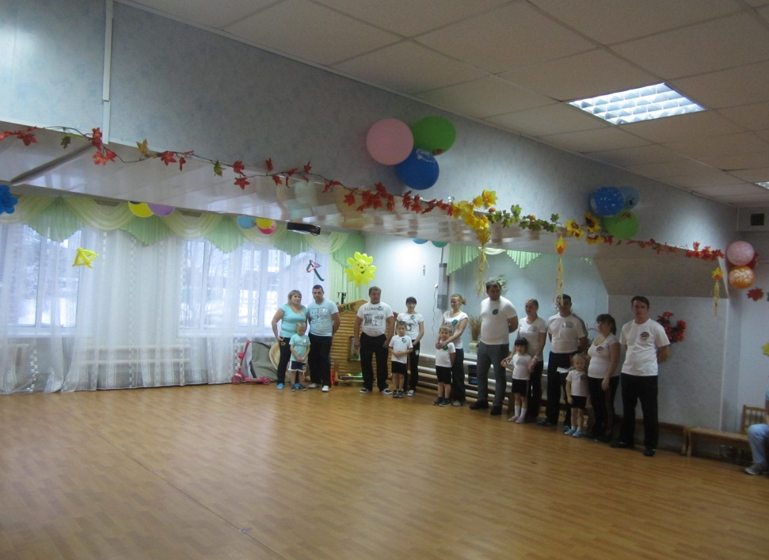
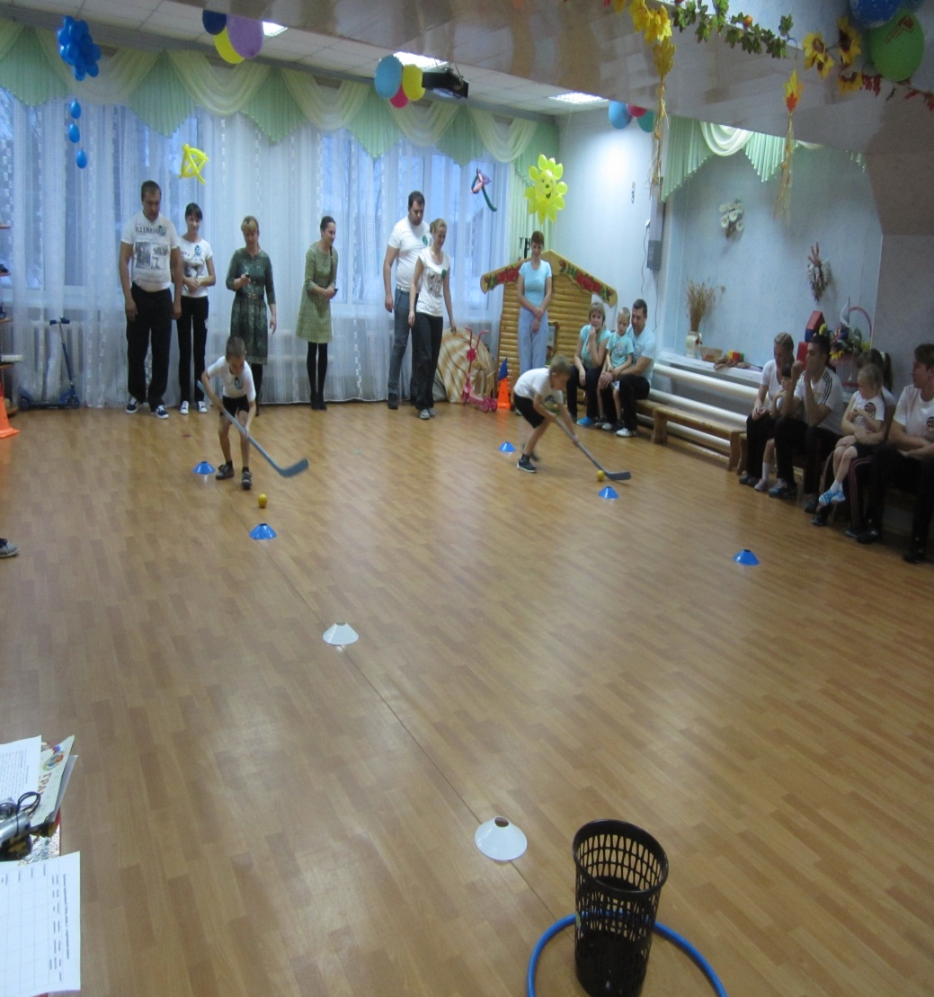
«Спорт для всех» отборочный тур

Slide 3
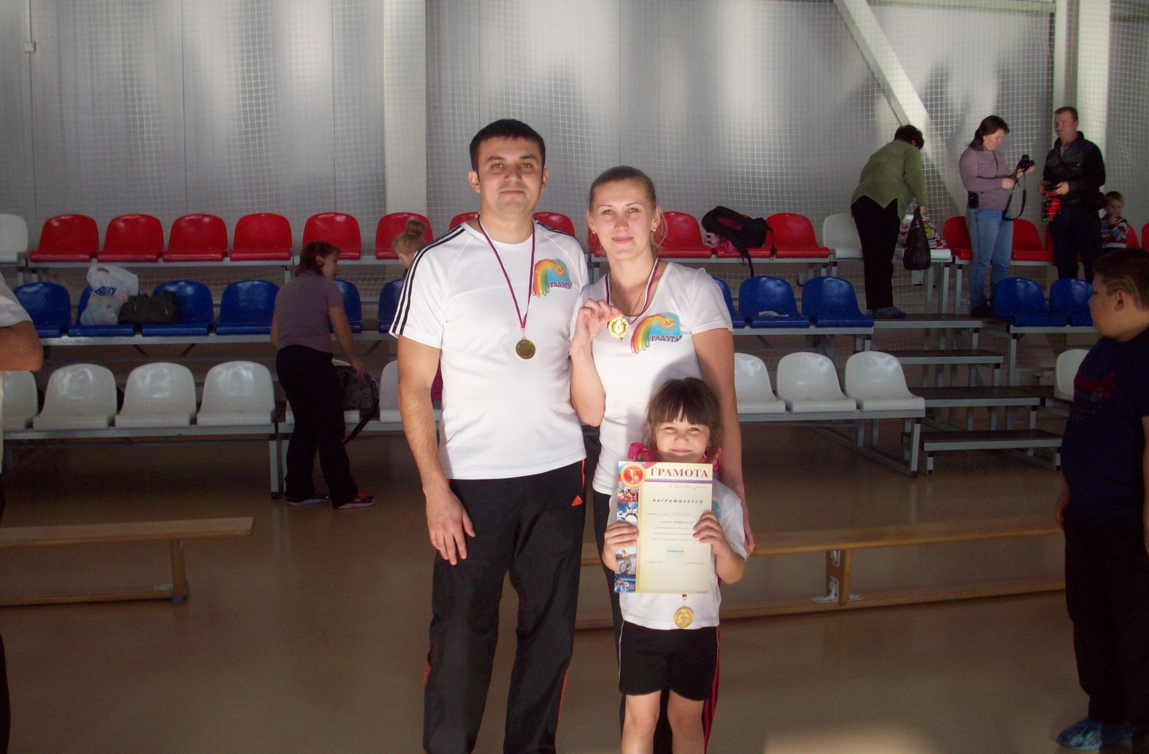
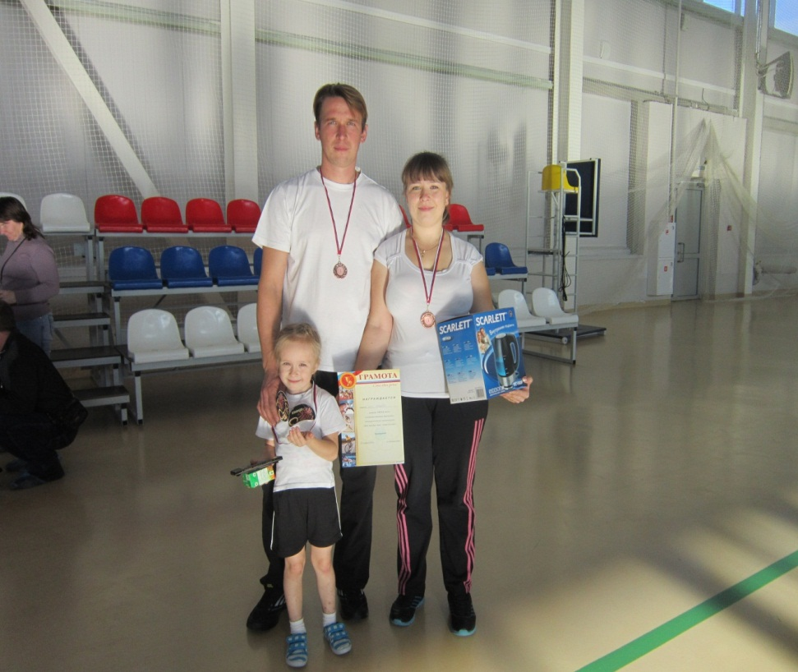
«Спорт для всех» на базе ФОК «Богатырь»

Slide 4
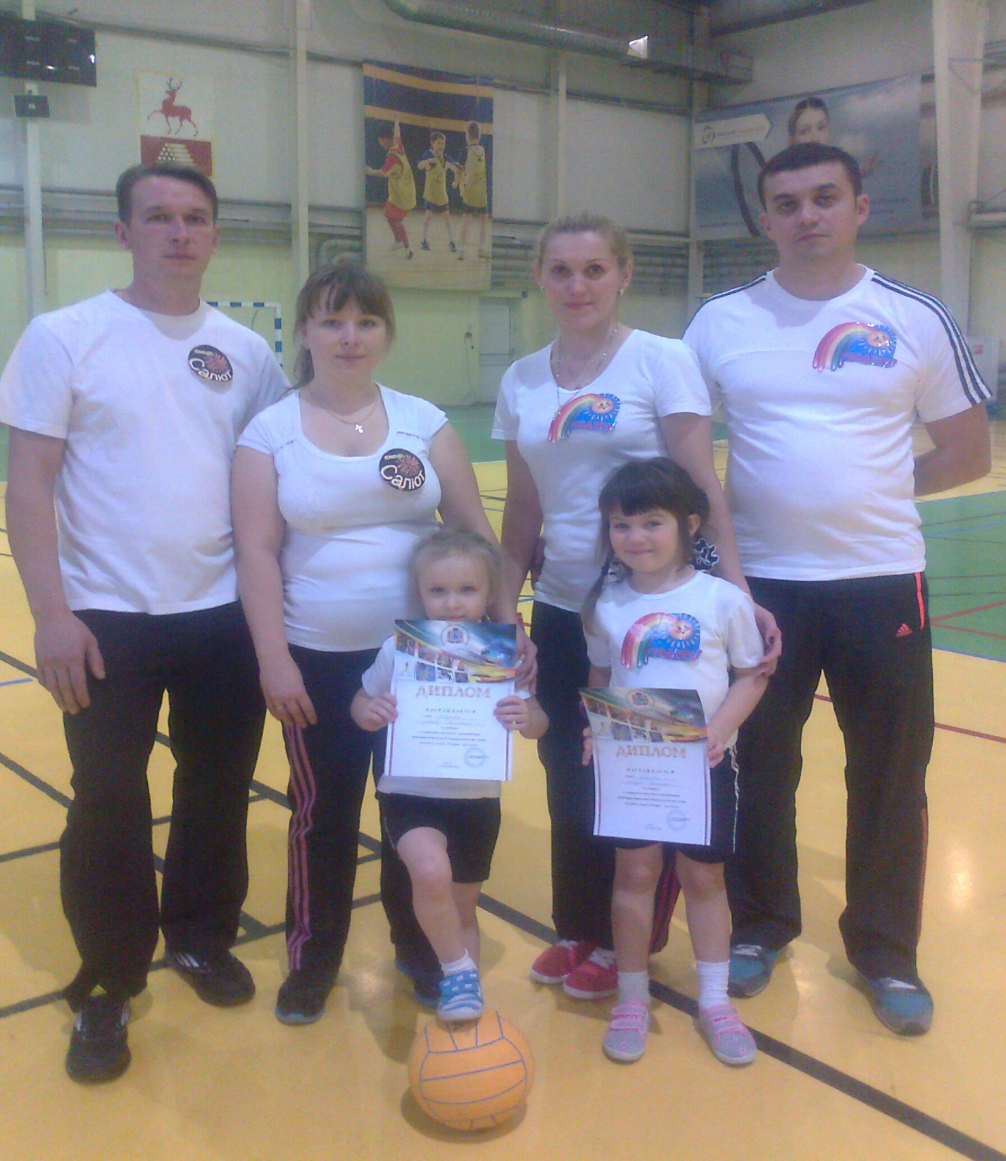
«Спорт дл
«Спорт для всех» ФОК «Арена» г. Семёнов

Slide 5
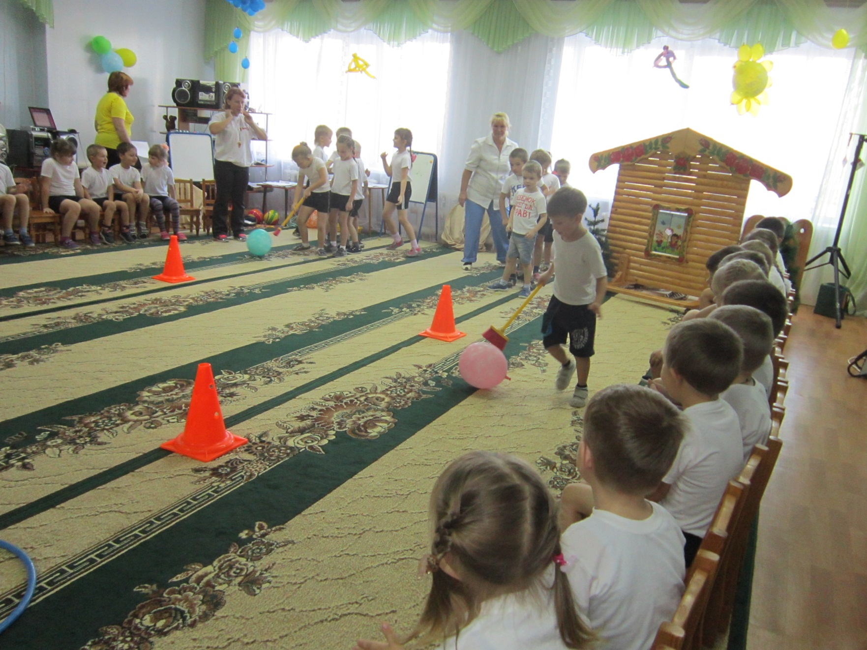
Неделя здоровья
День здоровья

Slide 6
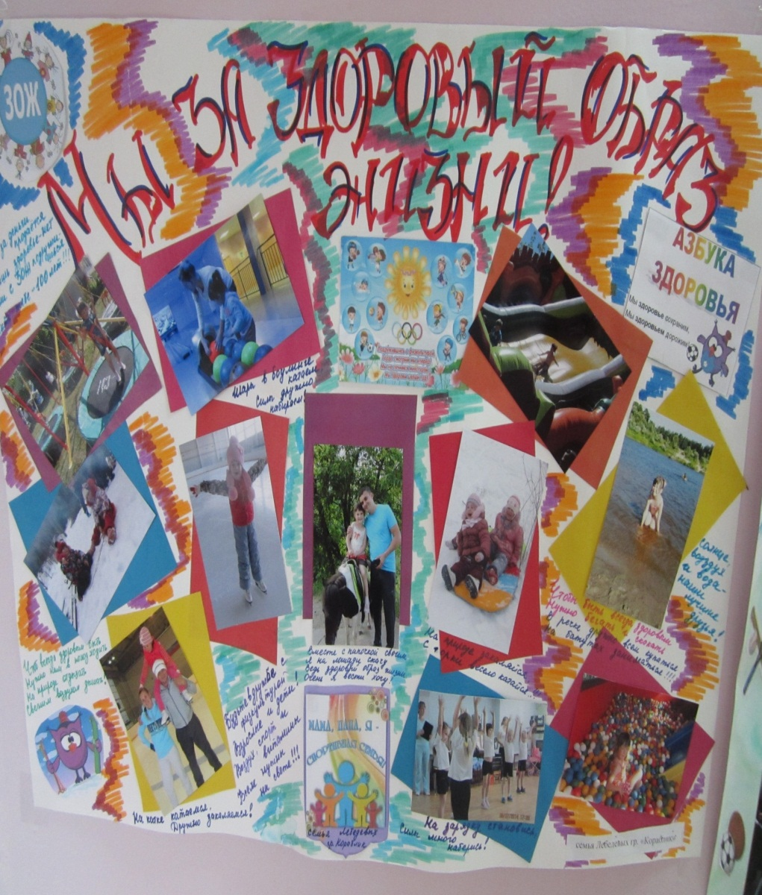
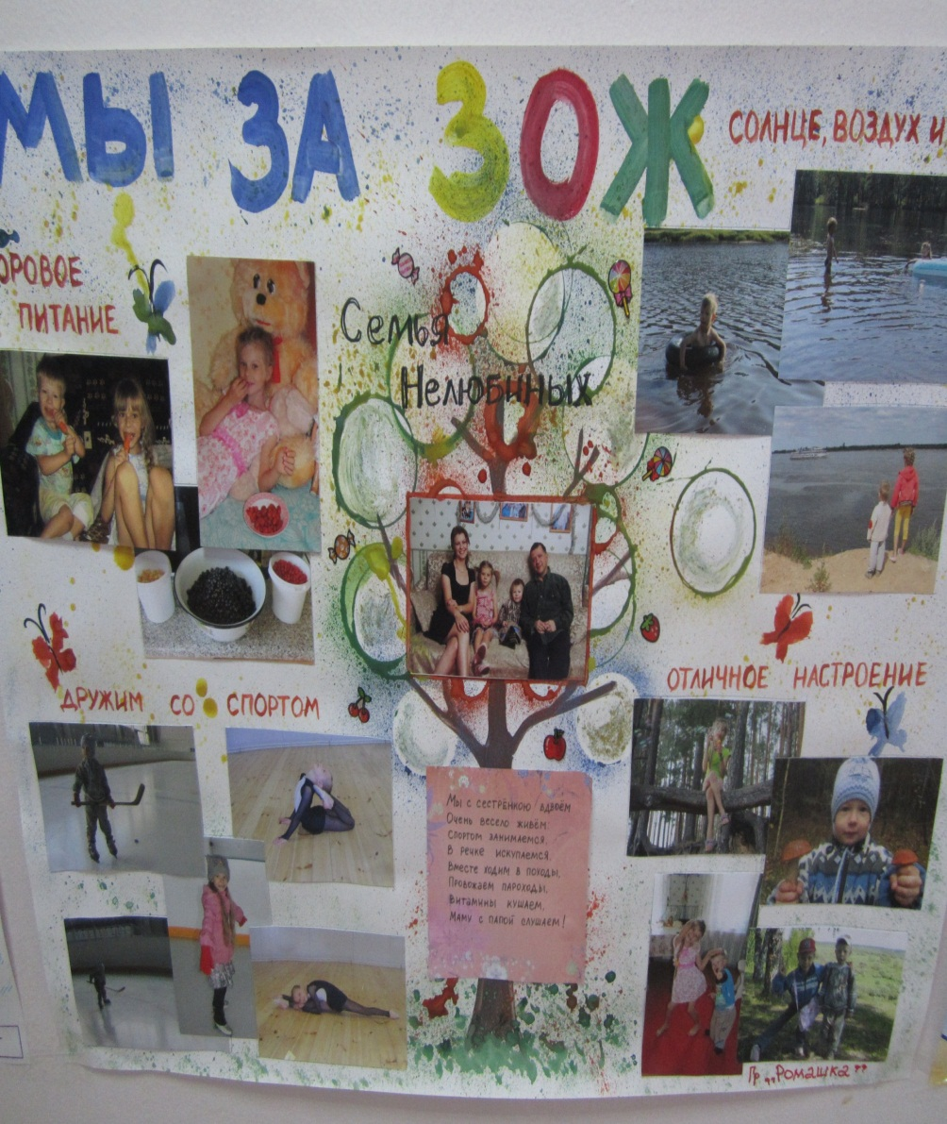
Конкурс семейных плакатов и газет
«Здоровый образ жизни»

Slide 7
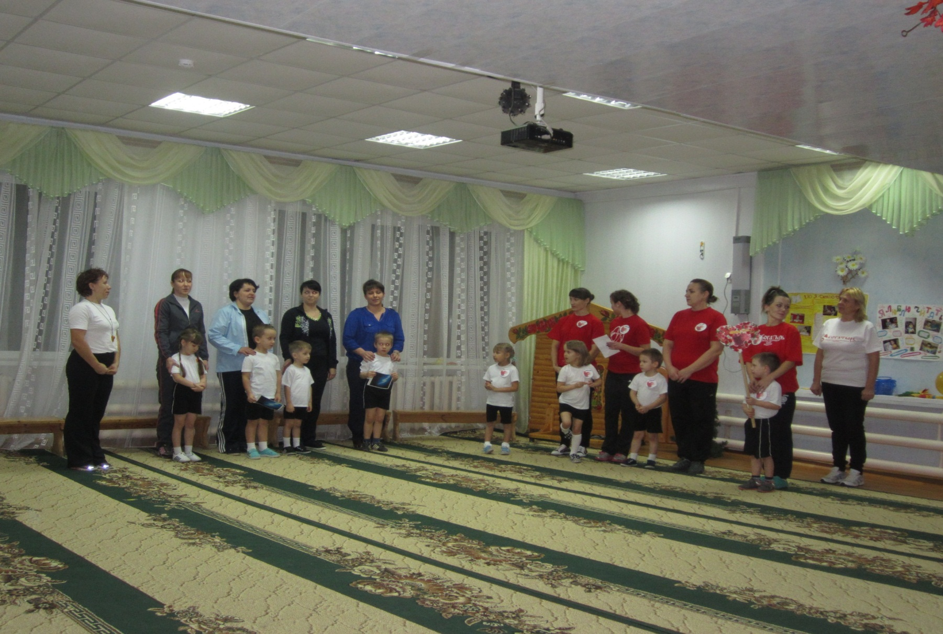
Спортивно-музыкальный праздник
«Вот такая моя мама!»

Slide 8
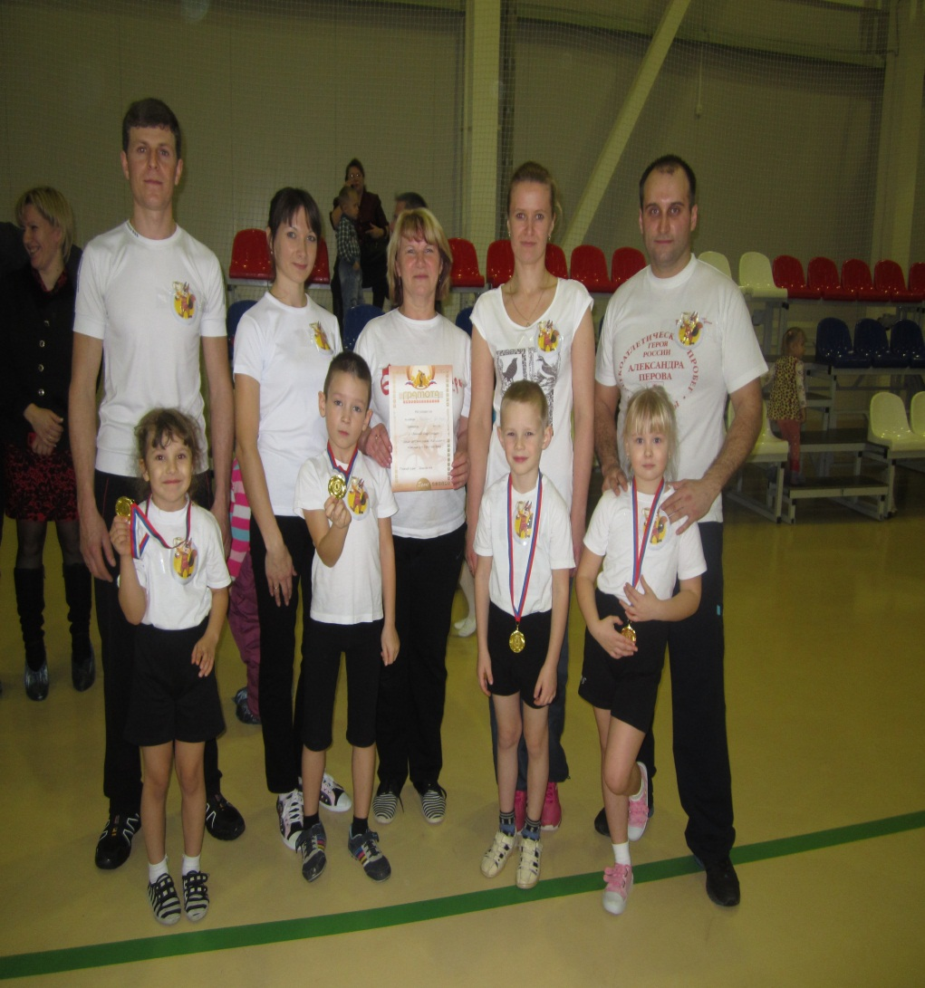
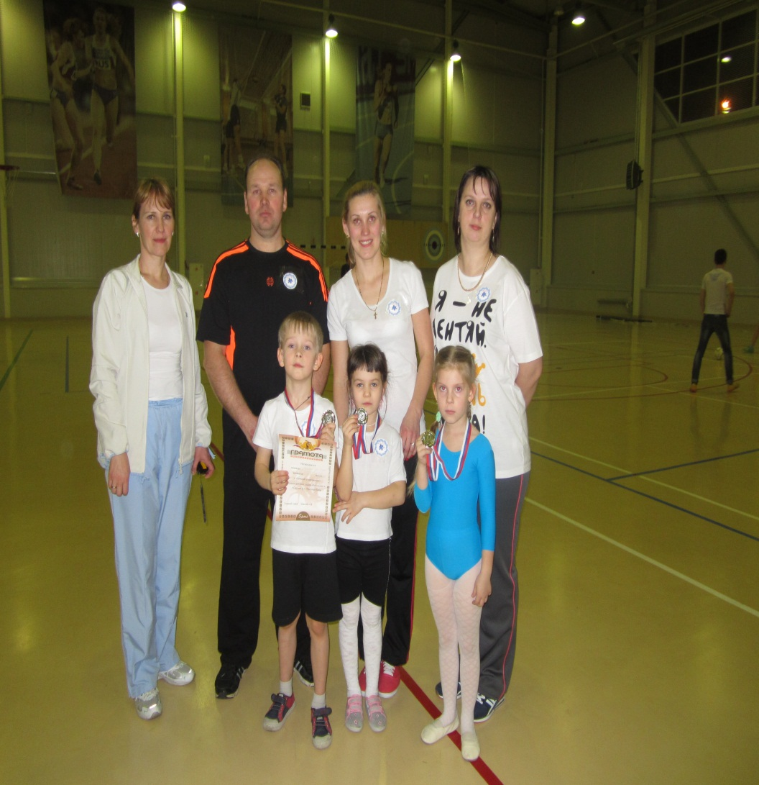
«Зимняя спартакиада» д/с «Сказка» против д/с «Колосок»

Slide 9
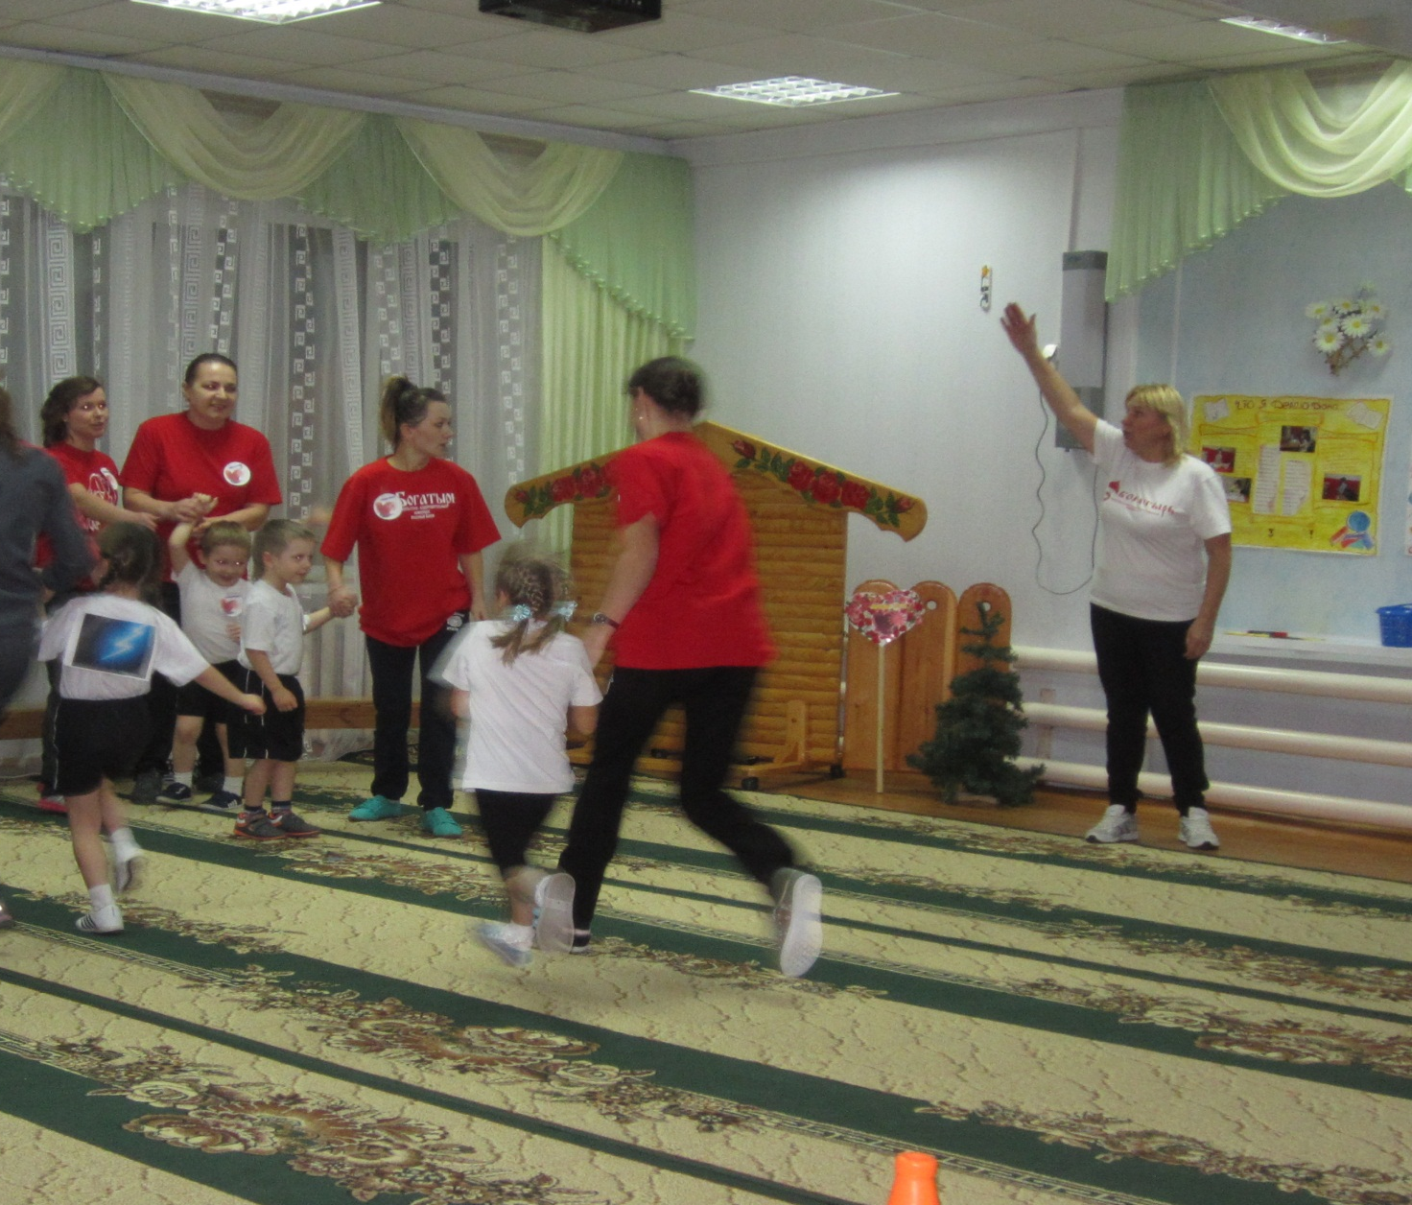
Спортивный праздник гр. «Звёздочка»

Slide 10
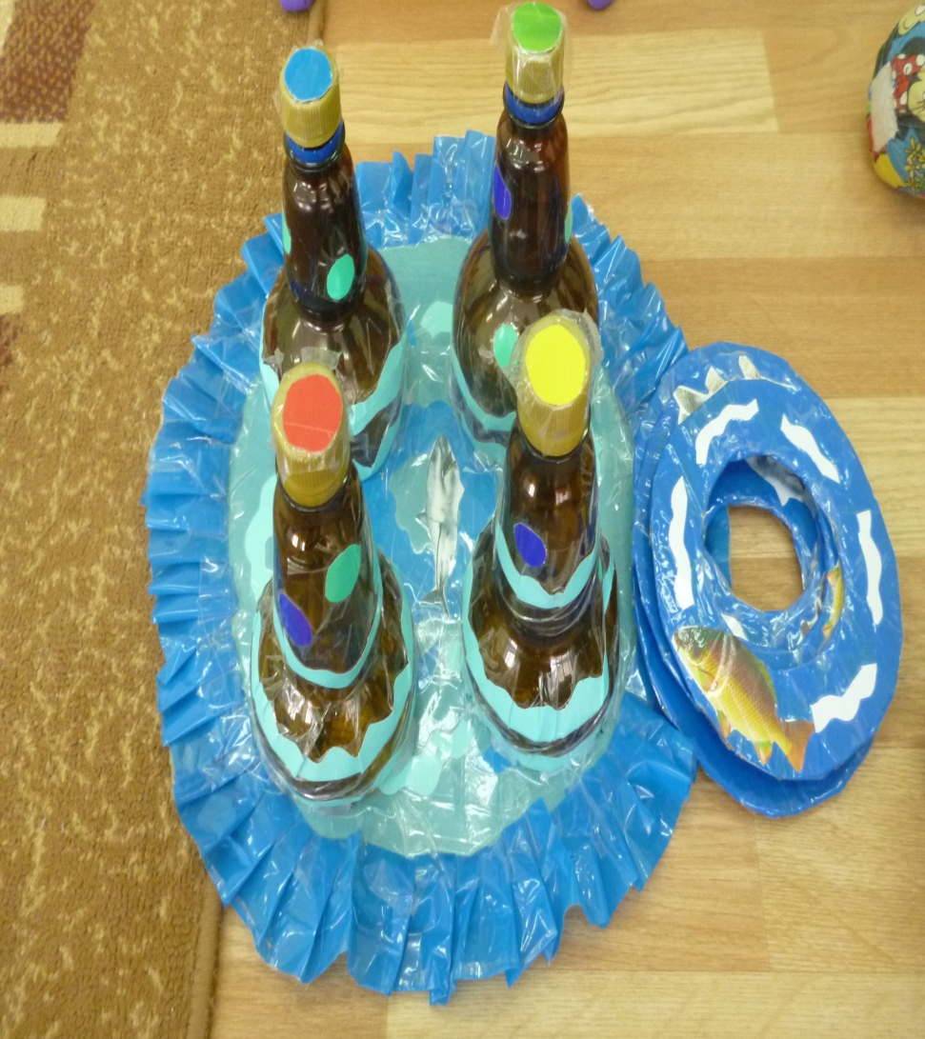
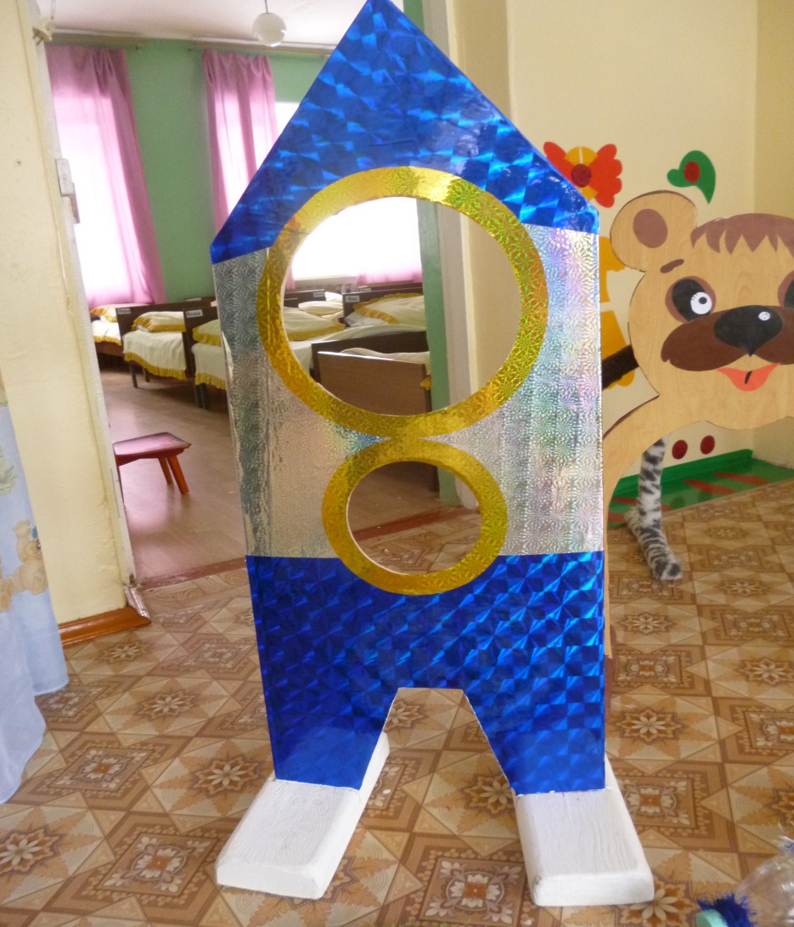
Смотр – конкурс физкультурных уголков

Slide 11
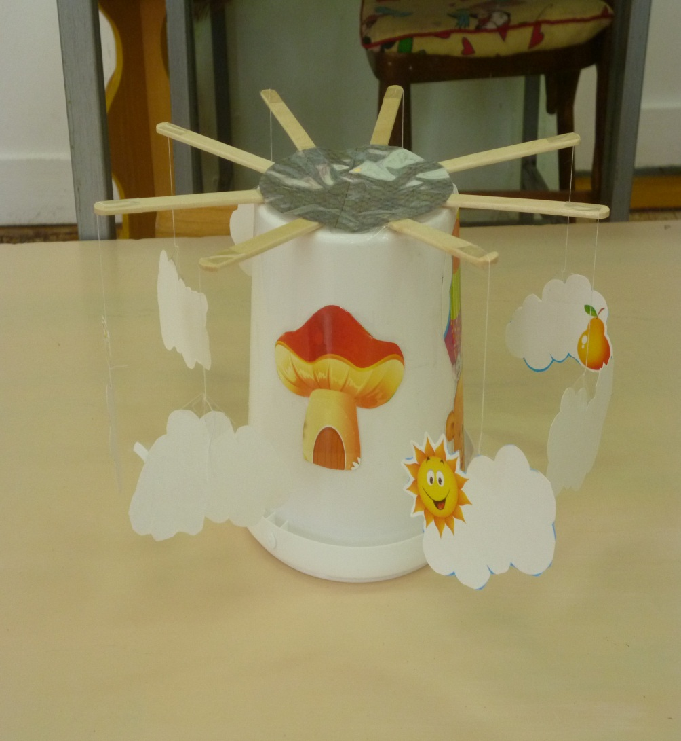
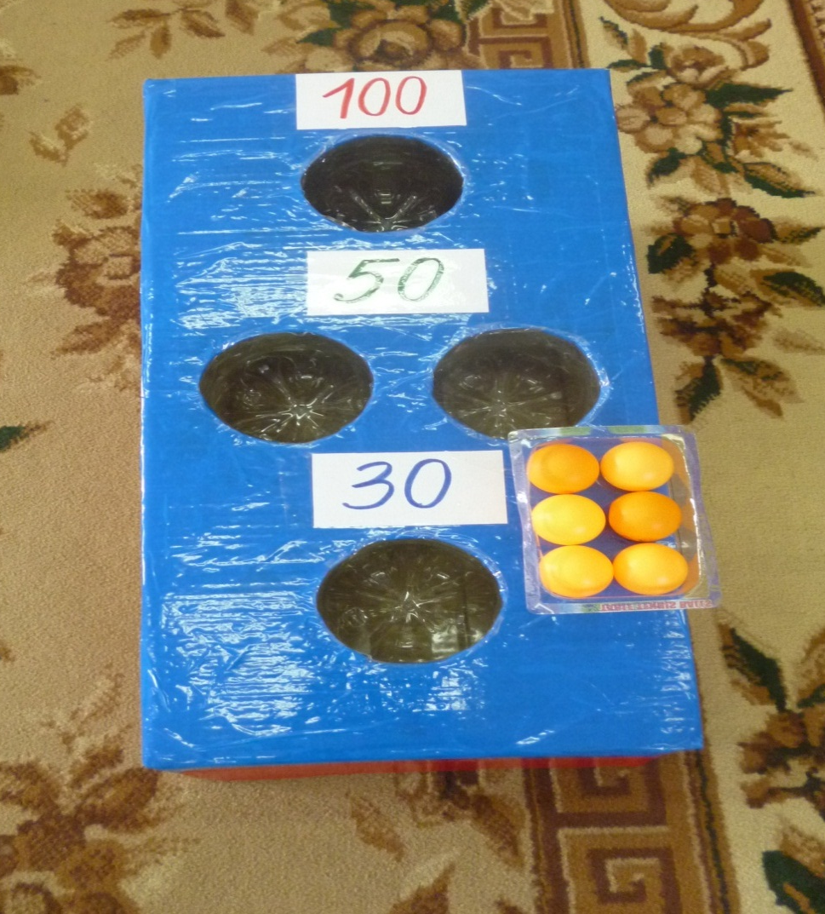
Районный смотр-конкурс спортивных зон

Slide 12
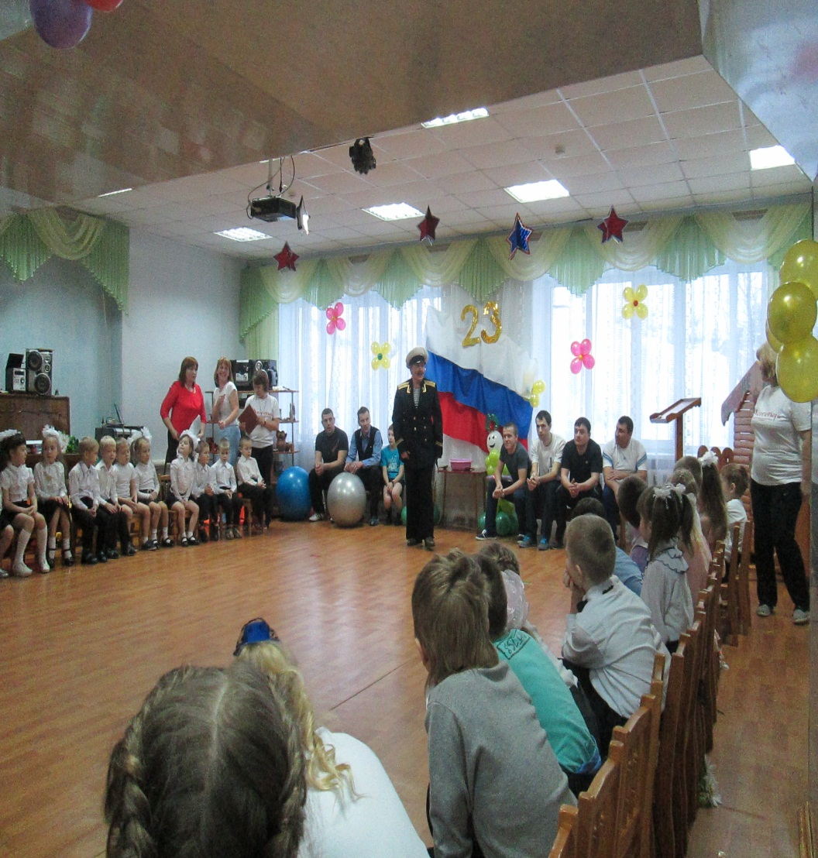
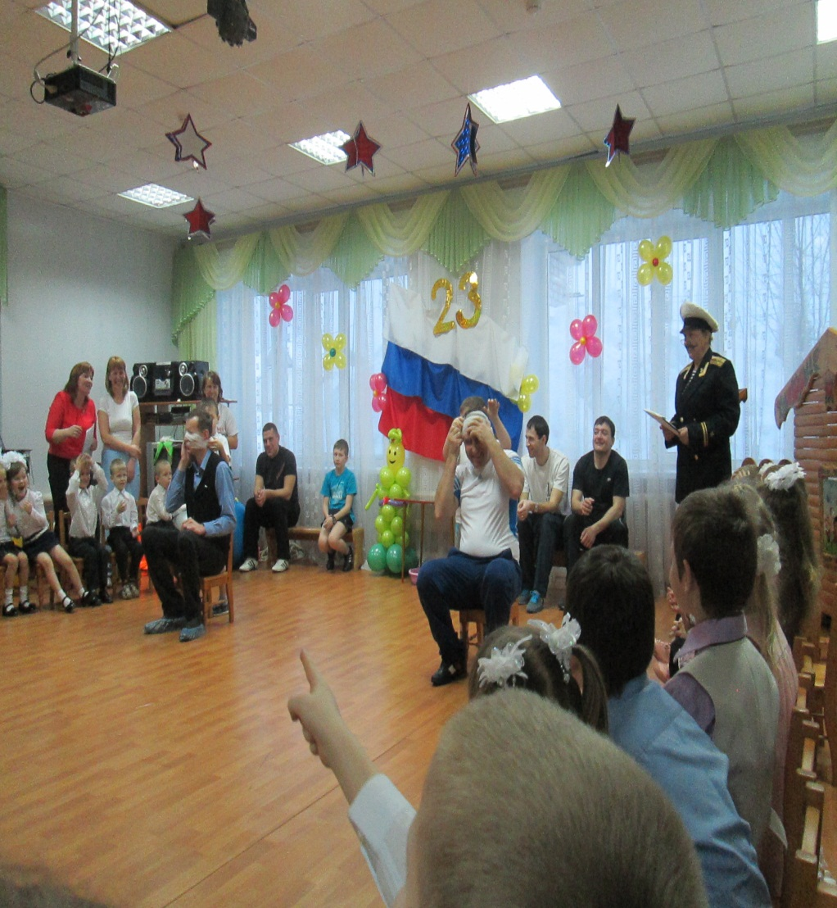
23 февраля «Флотская душа»

Slide 13
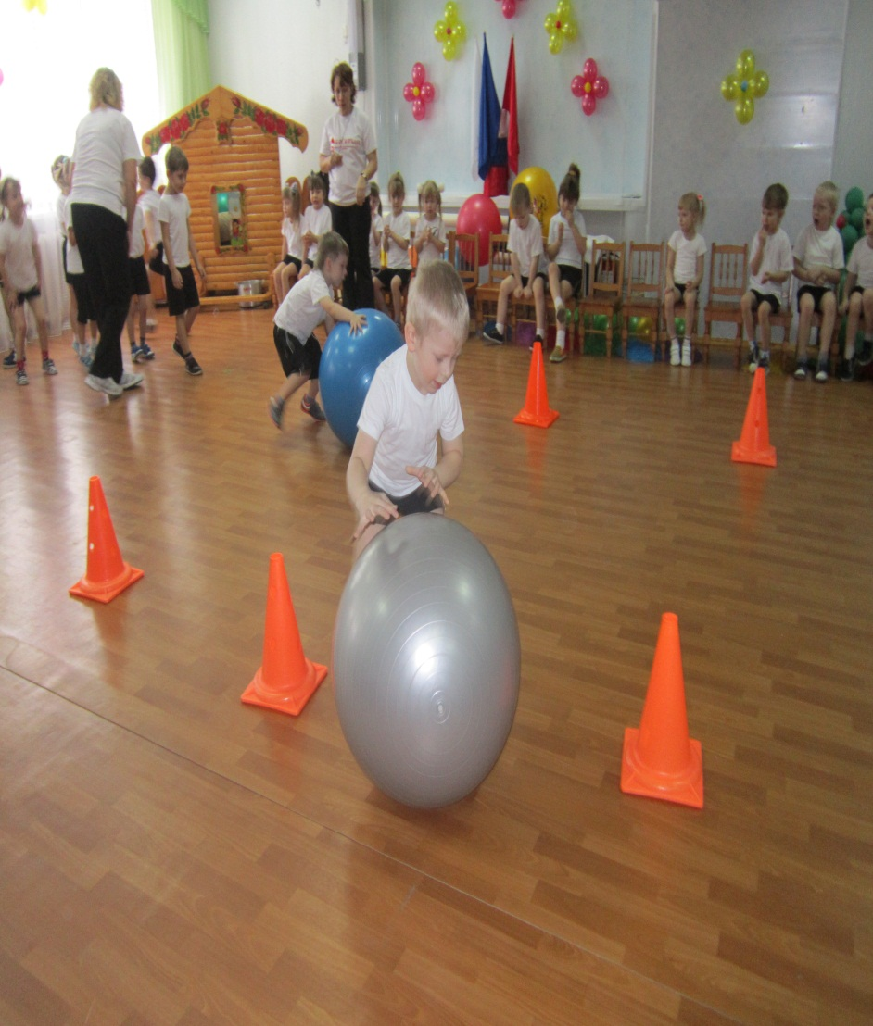
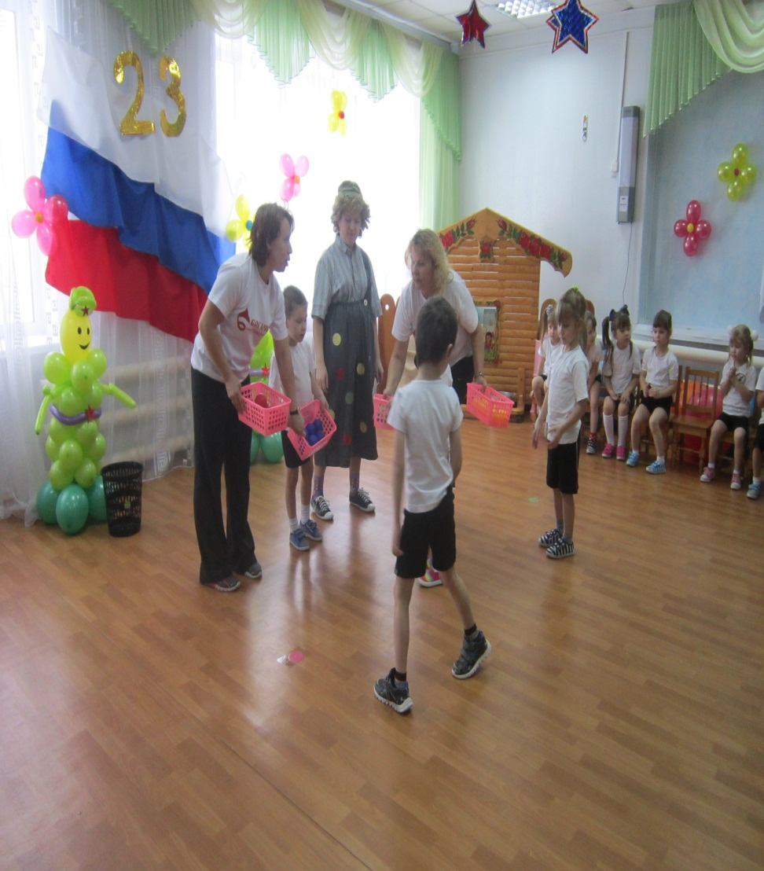
23 февраля в средней и старшей группе

Slide 14
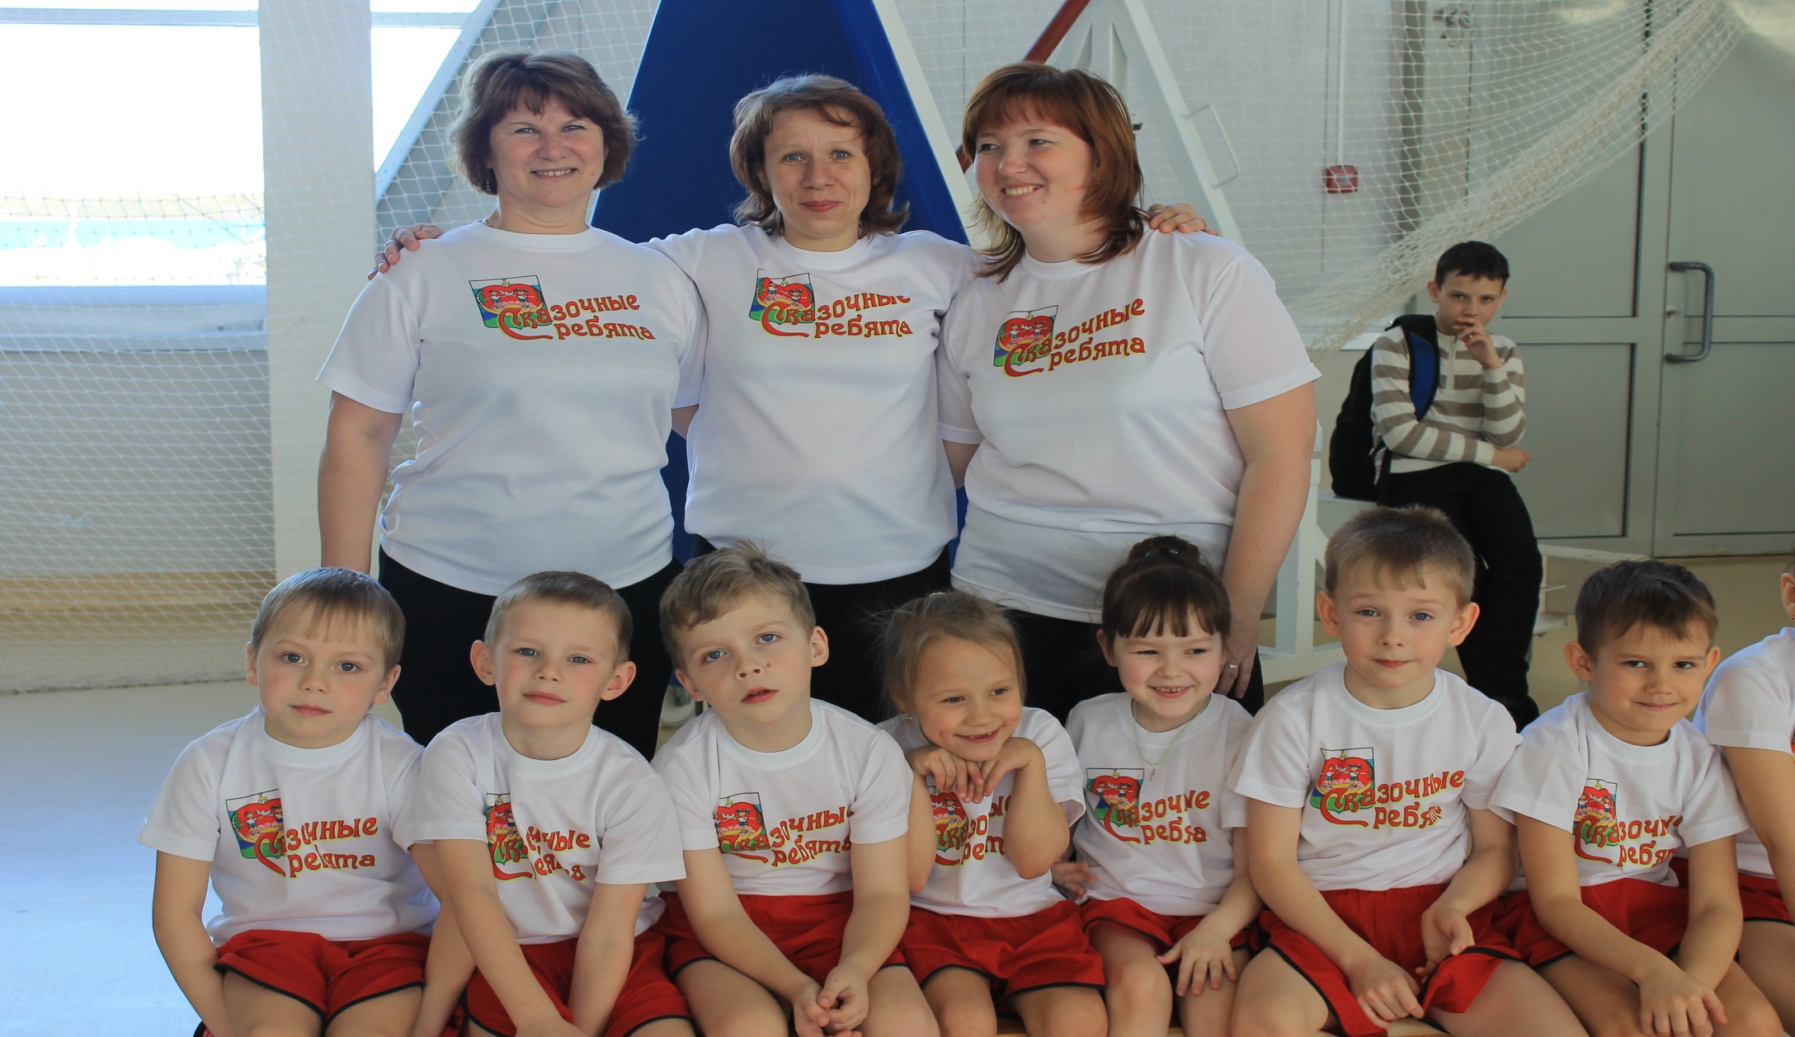
Районный спортивный фестиваль «Малышиада»

Slide 15
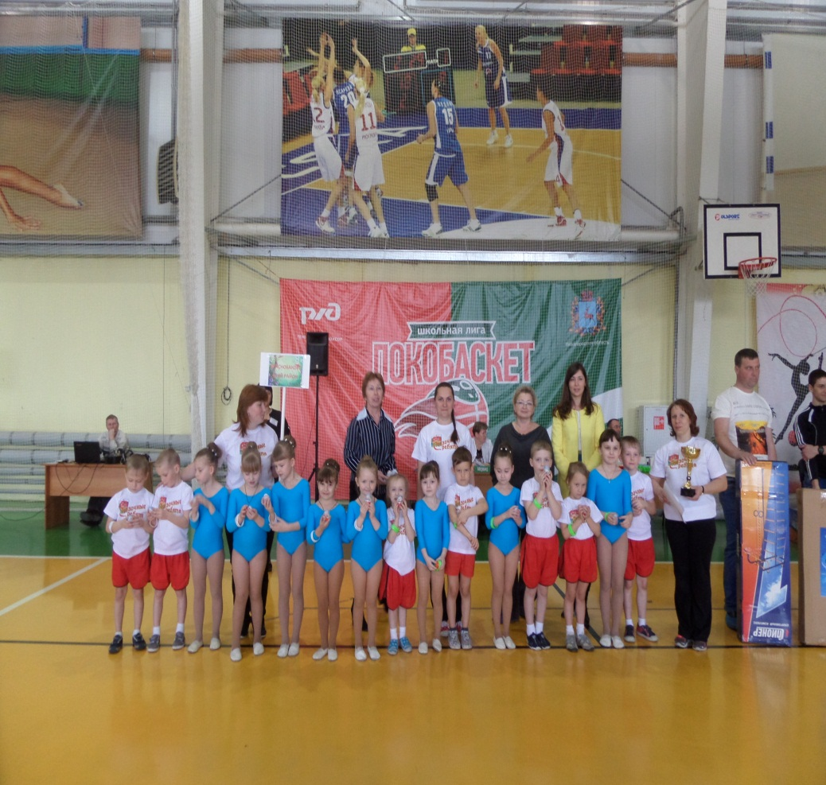
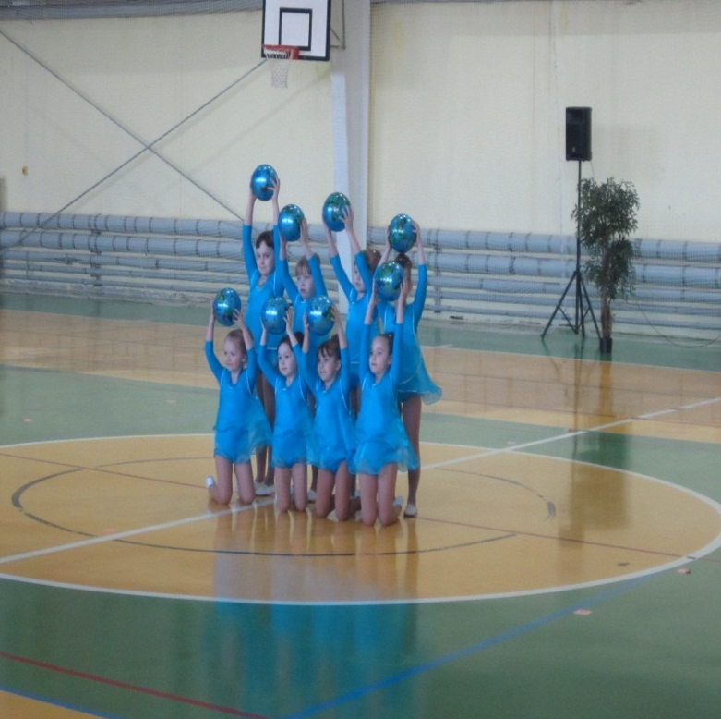
IX Нижегородский спортивный фестиваль детских садов «Малышиада»

Slide 16
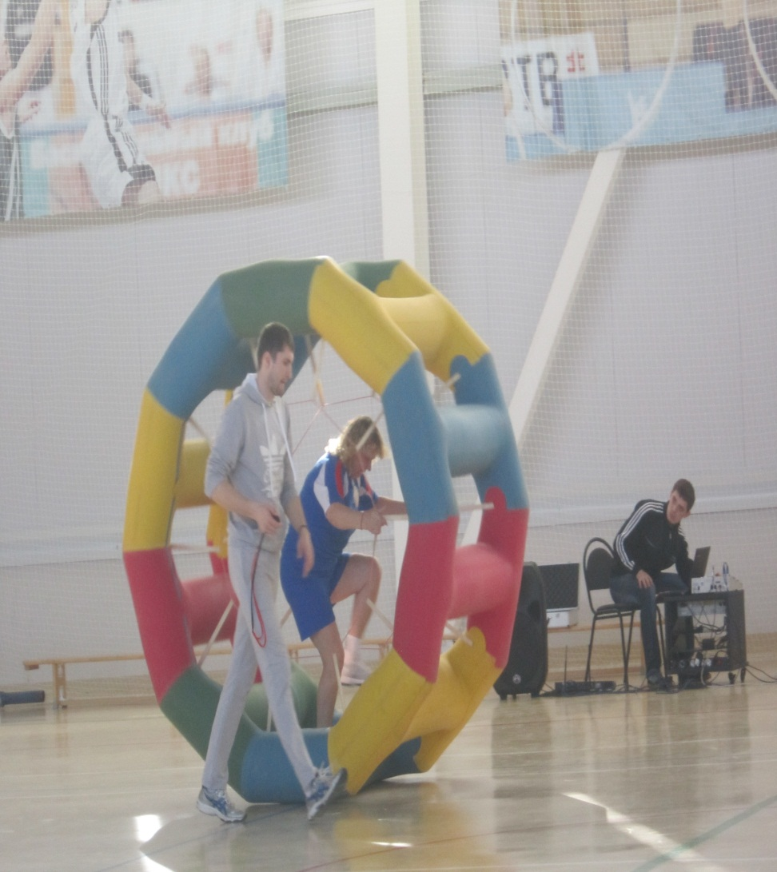
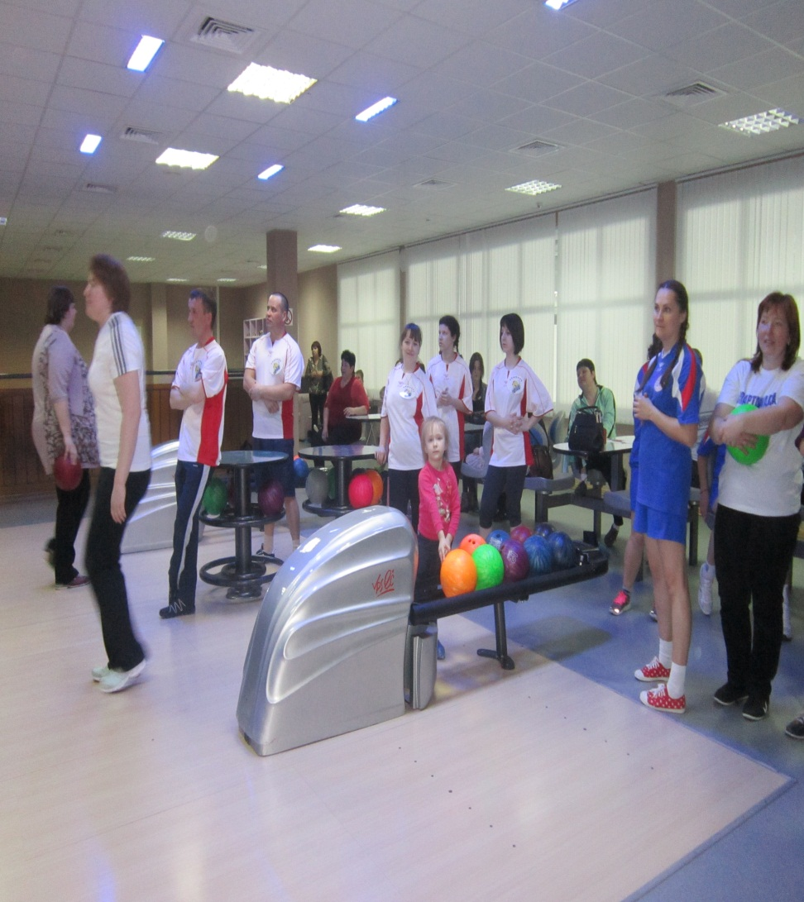
«Мы вместе»

Slide 17
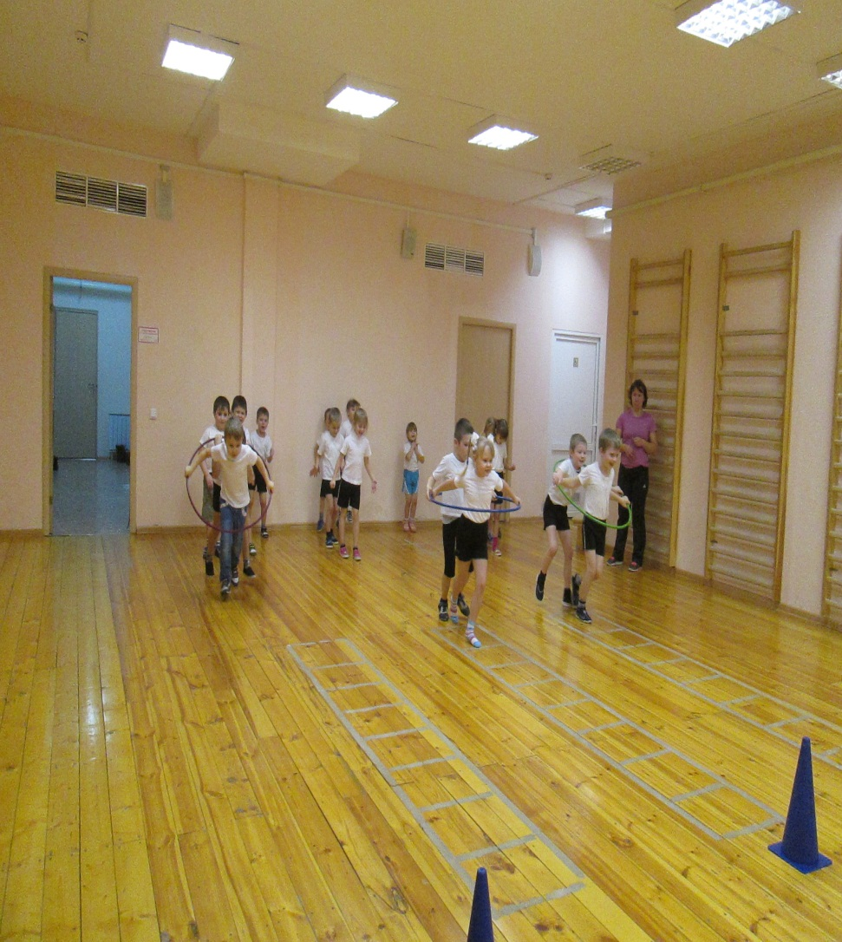
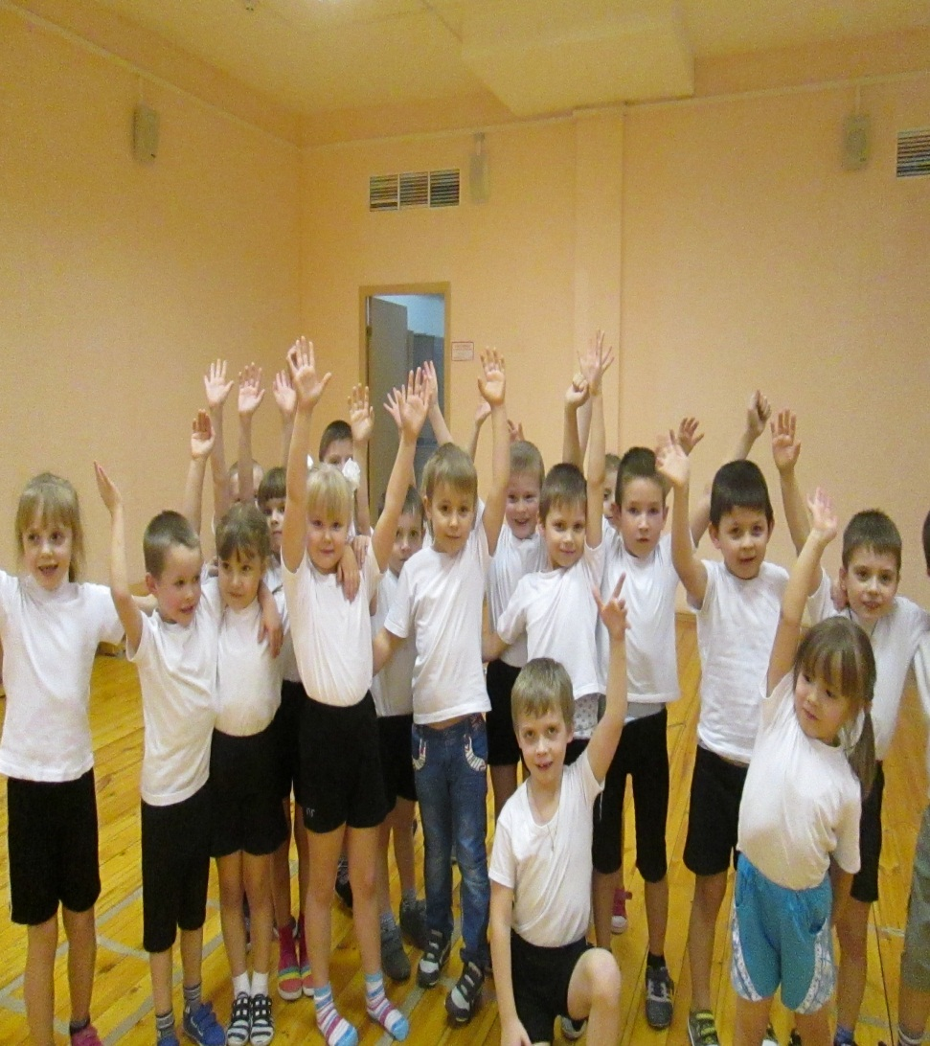
Сотрудничество с ФОКом «Богатырь»

Slide 18
Спасибо за внимание!

